Slide 1

Android DEH Make II

Slide 2
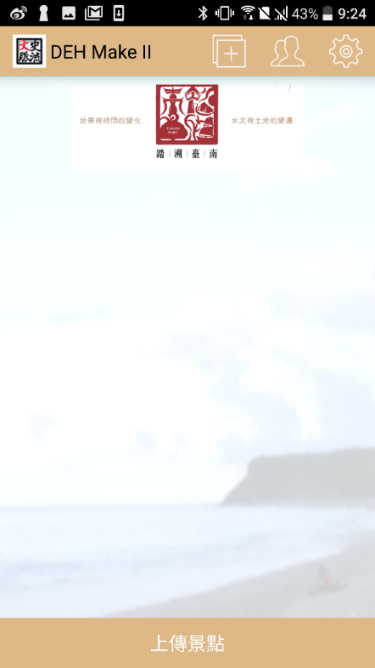
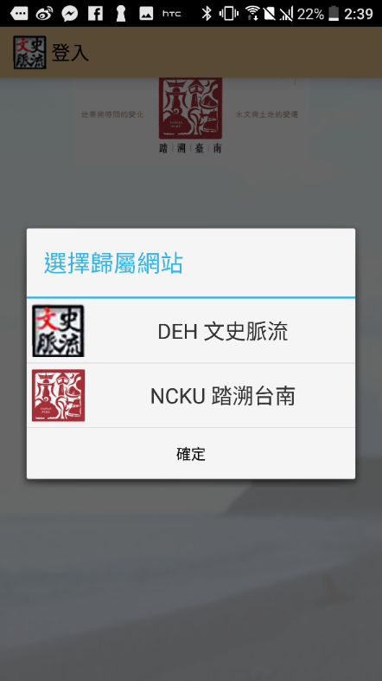
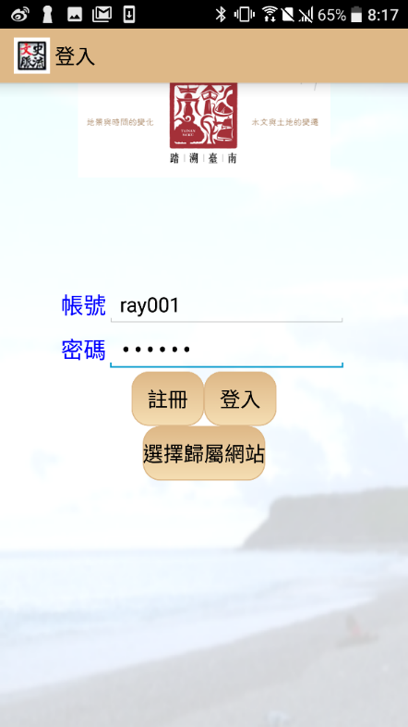
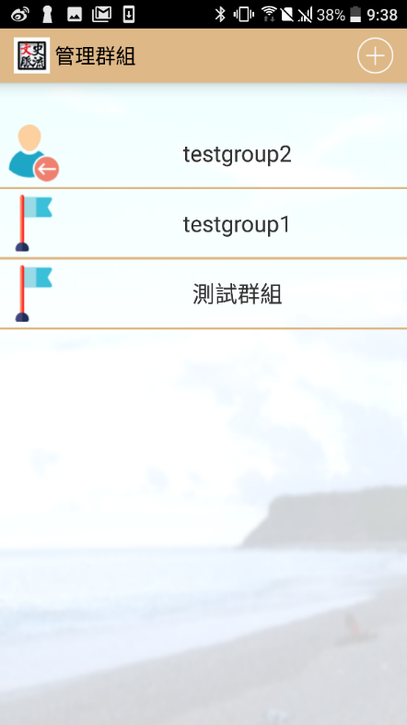
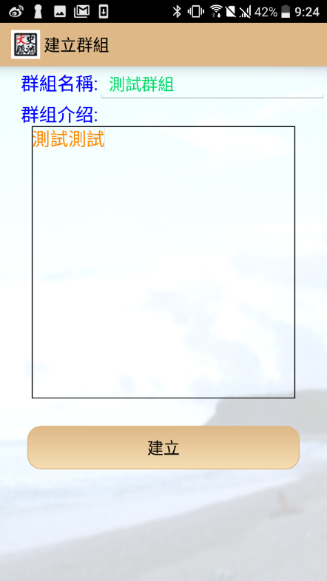
Android DEH Make II 快速上手
上方三個按鈕分別為 景點製作、群組功能、設定
登入前，會先要求選取景點歸屬
選完後，即可登入，登入後可享用內部所有功能
在群組頁面中，可以 管理自己參與的群組，也能 創建新的群組

Slide 3
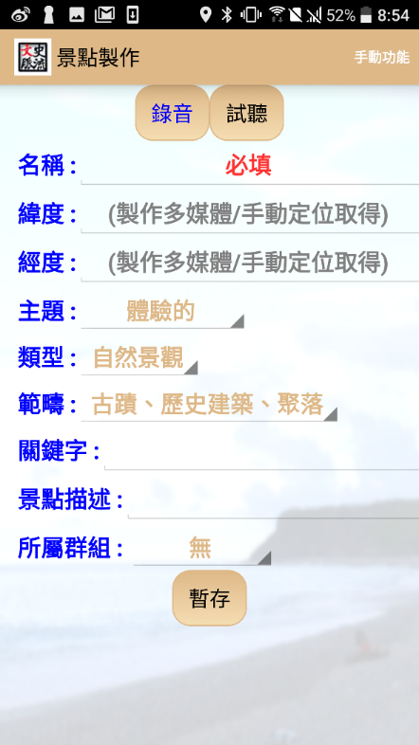
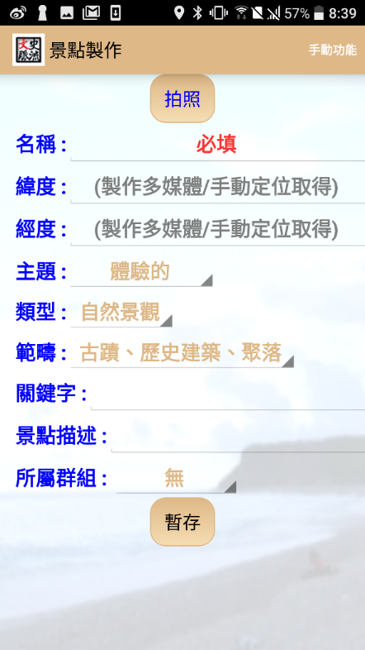
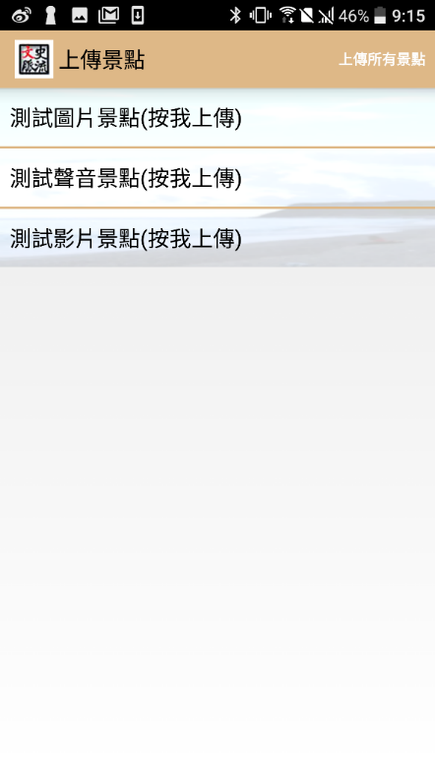
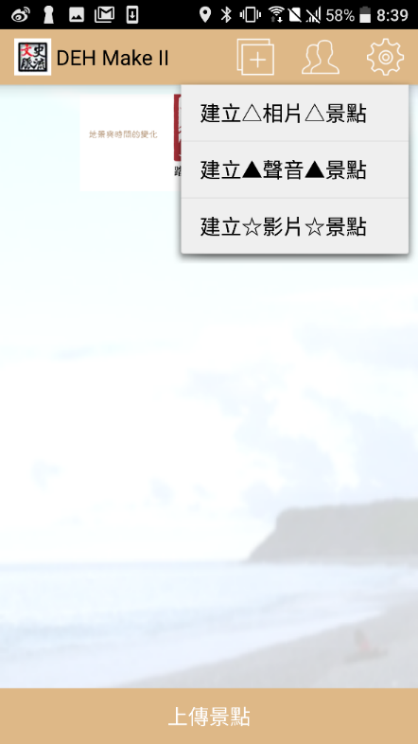
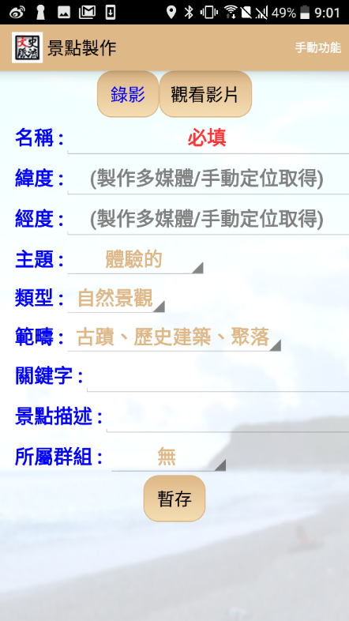
Android DEH Make II 快速上手
點擊上方 圖示 可選擇欲創建的類型
建立所選類型景點內容，亦可加入語音景點介紹 ，完成後下方 暫存按鈕 完成暫存
按主畫面下方的 上傳景點 ，即可將景點上傳

Slide 4
iOS DEH Make II

Slide 5

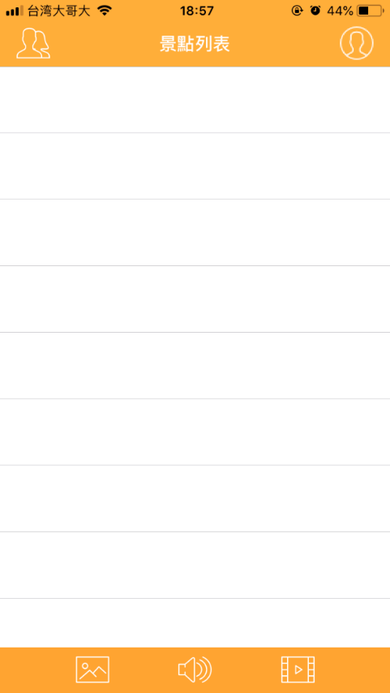
主畫面配置
標題列由左至右分別為 群組管理 個人中心
中央的表格 則可以檢視未來製作的景點內容
頁面下方工具列由左至右分別為 製作圖片景點 製作聲音景點 製作影片景點

Slide 6
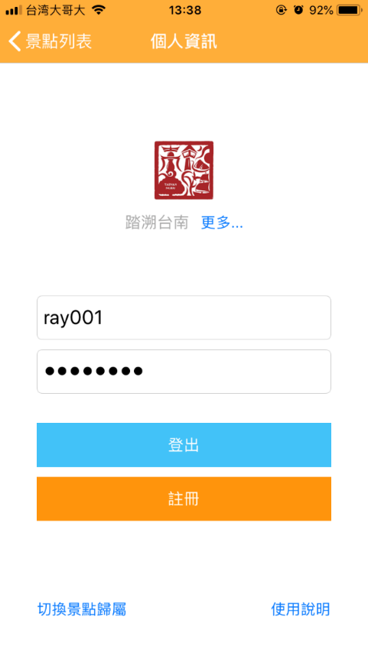
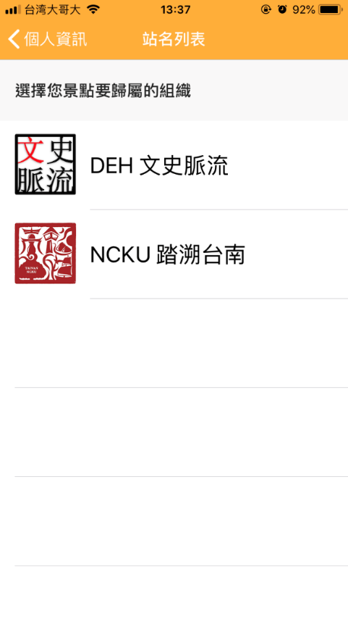
用戶登入
從右上角的 個人中心 進入
可以在此頁面進行 登入，或是查看更多訊息
可以從 更多… 檢視官方網頁更多的訊息
也能從 使用說明中 查看關於這個APP更詳盡的用法
從 切換景點歸屬 切換想將景點歸屬的網站-選擇 DEH 文史脈流

Slide 7
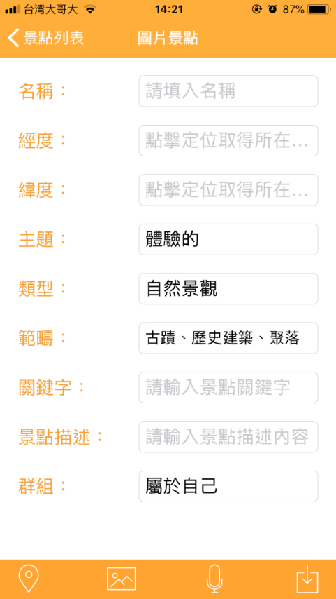
製作圖片景點
從主畫面左下方點擊 圖片按鈕 可進入圖片景點的製作頁面
在圖片景點的頁面可以用左下角的 定位按鈕 取得目前所在的經緯度資訊
接著可使用中央下方 加入圖片以及加入解說 的功能，為景點加入多媒體資料
最後一切填妥後，可用右下角的 儲存按鈕，完成暫存

Slide 8
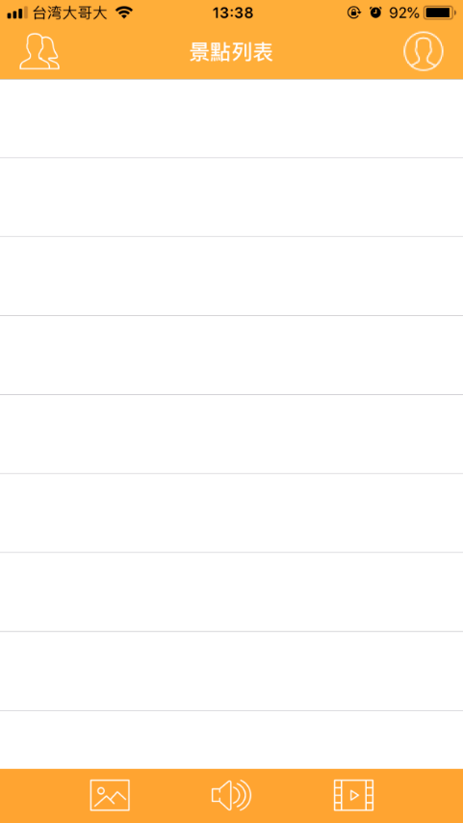
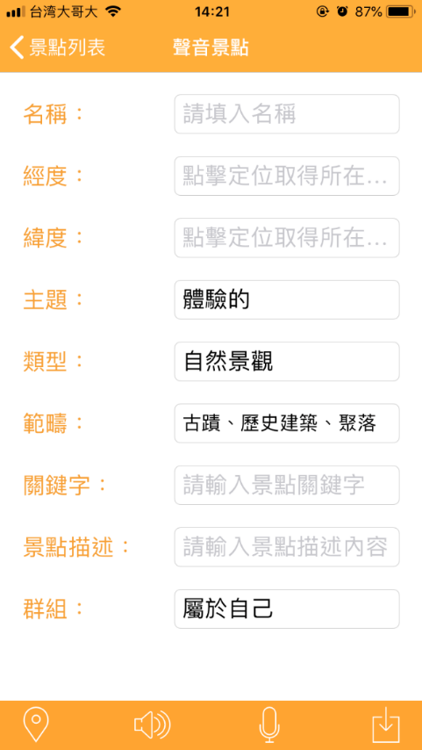
製作聲音景點
從主畫面左下方點擊 聲音按鈕 可進入聲音景點的製作頁面
在圖片景點的頁面可以用左下角的 定位按鈕 取得目前所在的經緯度資訊
接著可使用中央下方 加入聲音以及加入解說 的功能，為景點加入多媒體資料
最後一切填妥後，可用右下角的 儲存按鈕，完成暫存

Slide 9
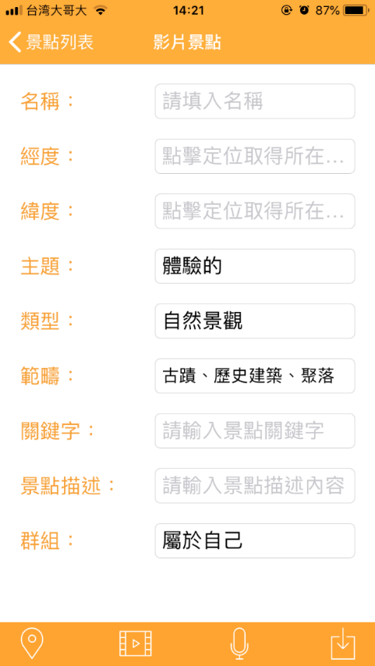
製作影片景點
從主畫面左下方點擊 影片按鈕 可進入影片景點的製作頁面
在圖片景點的頁面可以用左下角的 定位按鈕 取得目前所在的經緯度資訊
接著可使用中央下方 加入影片以及加入解說 的功能，為景點加入多媒體資料
最後一切填妥後，可用右下角的 儲存按鈕，完成暫存

Slide 10
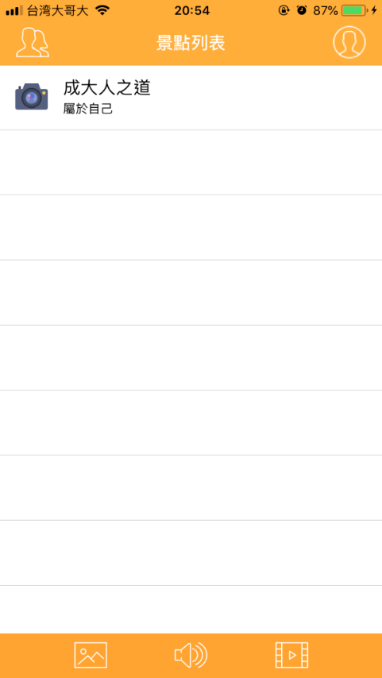
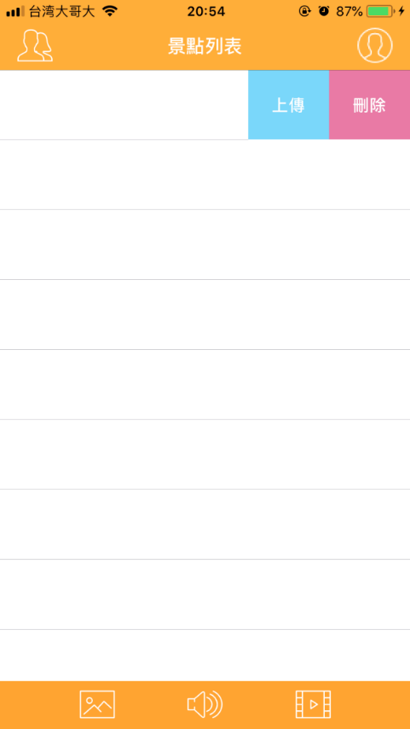
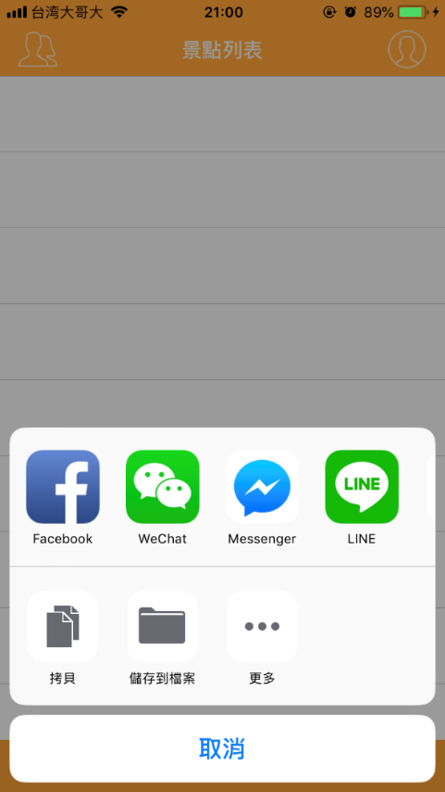
上傳景點
製作完景點後，在景點列表的地方可以查看製作完成的景點
如若是想要對景點修改也可直接點及該景點欄位進行修改
再來針對已經完成想要上傳的景點欄位 向左滑動
就能夠看見 上傳以及刪除 ，點擊即可執行動作
上傳成功後也能分享到其他社群平台，向好友分享該景點的內容資訊

Slide 11
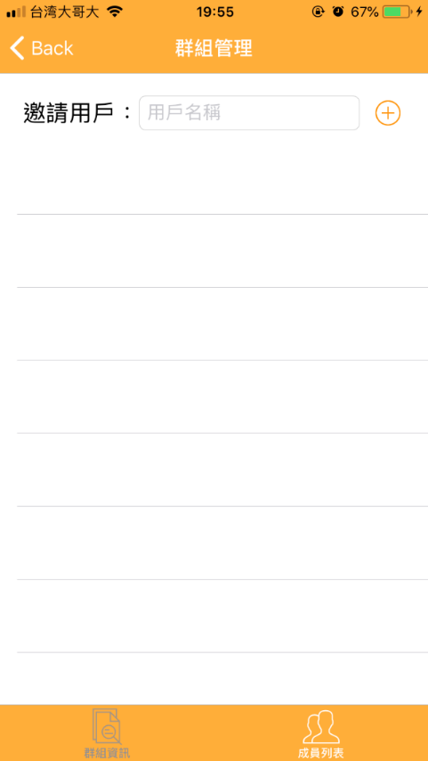
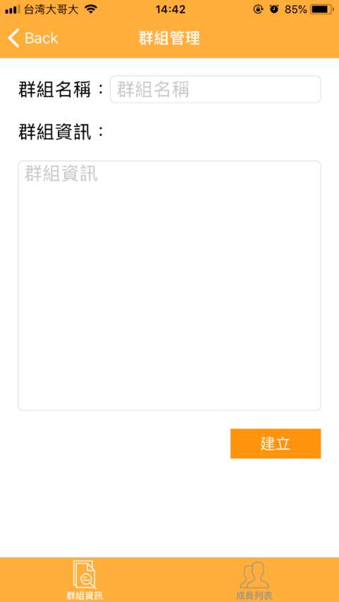
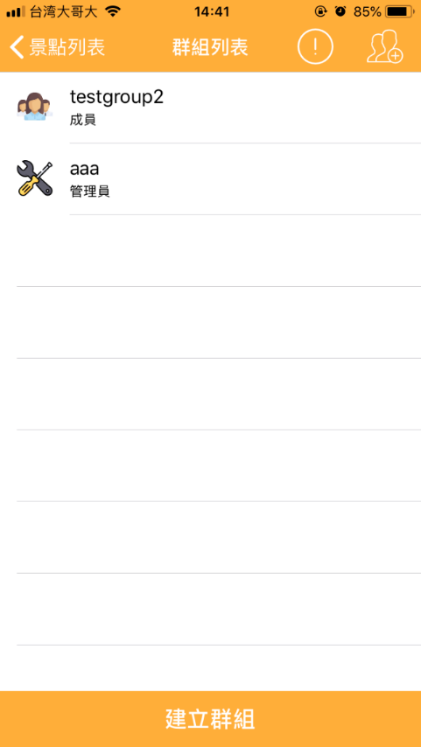
群組功能-建立/編輯群組
從主畫面左上方點擊 群組管理 可以進入管理群組的頁面
在群組頁面中，可以由最下方的 建立群組，或是由 中央列表，盡情群組的建立以及編輯
在群組管理頁面，可以編輯 群組名稱、群組資訊
從下方的分頁欄也可以切換至 成員列表，在成員列表中也能對想邀成的對象發送群組邀請
文史脈流
文史脈流-2

Slide 12
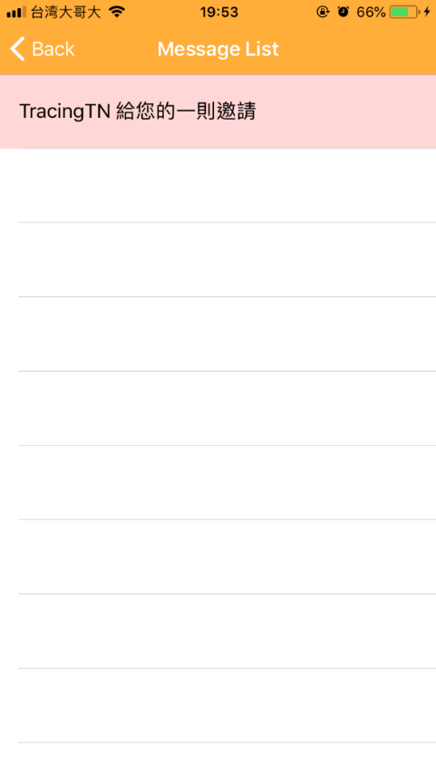
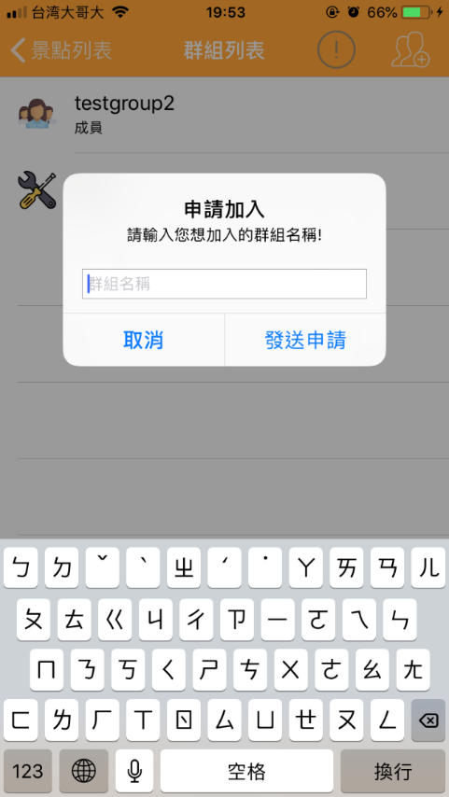
群組功能-申請/訊息管理
在群組頁面中，標題列由左至右分別為 返回景點列表 群組通知 申請群組
點擊 群組通知，可以查看他人的申請或是邀請，並予以回復
點擊 申請群組，可以向他人的群組發出 申請加入的請求
踏溯台南-群組1
踏溯台南

